Slide 1
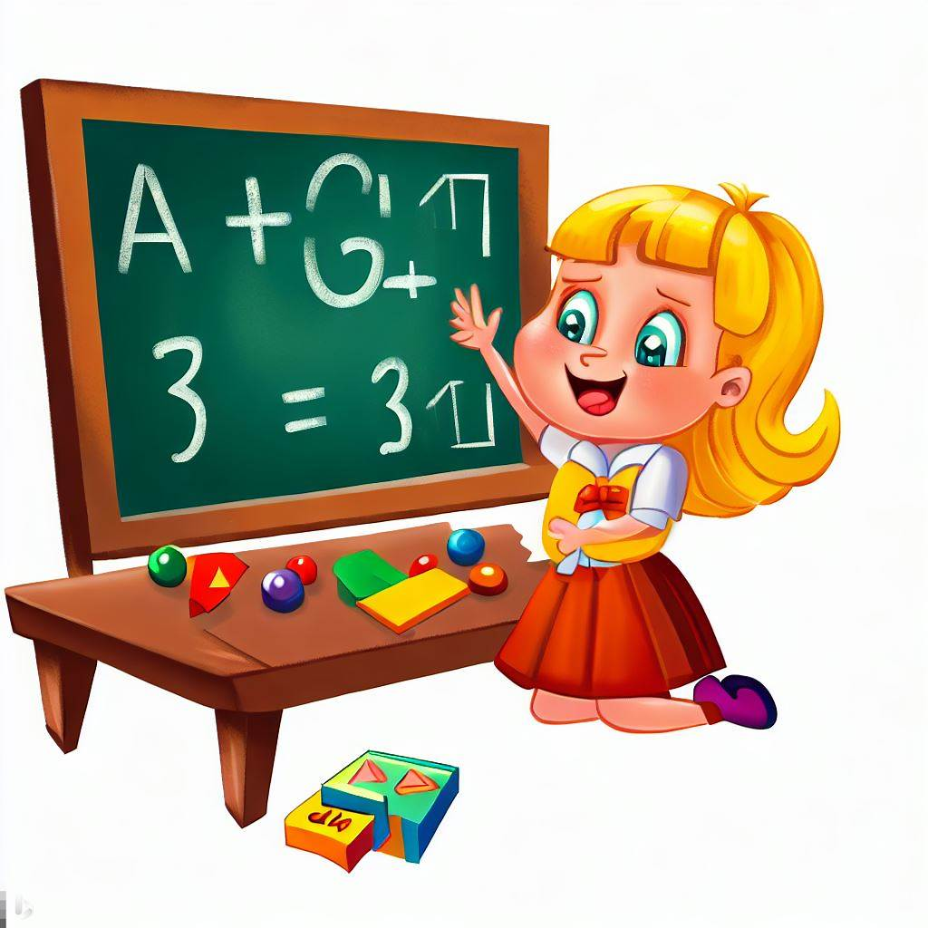
Математика
1 клас
Урок 46
2 + 1
3 – 1
Додавання і віднімання числа 2.
Збільшення, зменшення числа

Slide 2
Організація класу
Налаштування на урок
Всі сідайте тихо, діти,
Домовляймось не шуміти,
На уроці не дрімати,
А старанно працювати.
Які твої очікування на урок
Буде легко!
Відчую успіх!
Буде цікаво!
У мене все вийде!

Slide 3
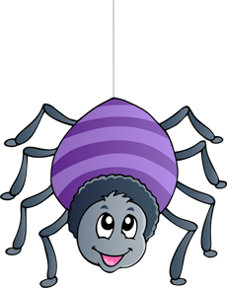
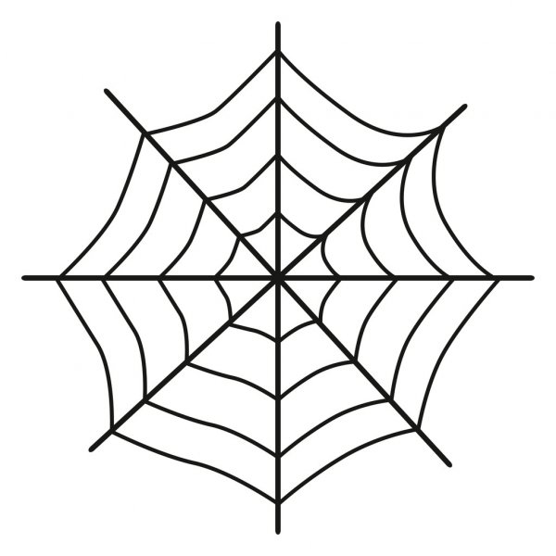
Гра «Математична павутинка»
6
1
7
2
2
3
5
6
+1
4
5
0
1
7
3
8
4

Slide 4
Гра «Математична павутинка»
6
5
1
0
2
1
5
4
-1
4
8
3
7
7
3
6
2

Slide 5
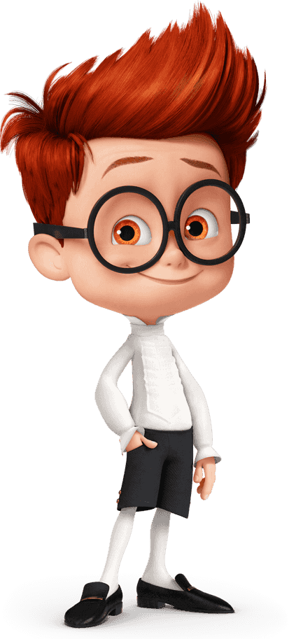
Повідомлення теми та завдань уроку
Сьогодні ми будемо закріплювати знання назв компонентів і результату дії додавання. Визначимо спосіб додавання числа 2.
Що за цифра – ось дива?
В неї кругла голова,
Шию гне, мов той гусак,
Витанцьовує ж он як!
двійка

Slide 6
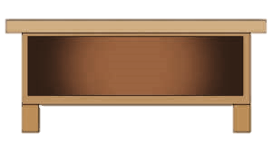
Назвіть компоненти дії додавання
Складіть вираз за малюнком
6 + 4 = 10
доданок
доданок
сума

Slide 7
Полічи фігури в кожному рядку.
Розглянь, як утворені таблиці.
Треба запам’ятати результати додавання і віднімання числа 2.
1 + 2 = 3
2 + 2 = 4
3 + 2 = 5
4 + 2 = 6
5 + 2 = 7
6 + 2 = 8
7 + 2 = 9
8 + 2 = 10
3 – 2 = 1
4 – 2 = 2
5 – 2 = 3
6 – 2 = 4
7 – 2 = 5
8 – 2 = 6
9 – 2 = 7
10 – 2 = 8
Підручник.
Сторінка
38

Slide 8
Збільшити на 2. Зменшити на 2
Числа 3 і 7 збільшили на 2.
Числа 7 і 10 зменшили на 2
+ 2
+ 2
0
1
2
3
4
5
6
7
8
9
10
- 2
- 2
3 + 2 =
7 + 2 =
5
9
7 - 2 =
10 - 2 =
5
8
«Збільшити на 2» означає «додати» 2.
«Зменшити на 2» — «відняти» 2.
Підручник.
Сторінка
38

Slide 9
Робота в зошиті
Виконай додавання числа 2.
Сторінка
35 №1

Slide 10
Робота в зошиті
Виконай віднімання числа 2.
Сторінка
35 №1

Slide 11
Робота в зошиті
Обчисли
Сторінка
35 №2

Slide 12
Робота в зошиті
Збільш на 2 кожне число в таблиці.
1
8
3
6
5
7
2
4
Сторінка
35 №3

Slide 13
Робота в зошиті
Зафарбуй клітинку, на яку поставить фішку кожний із гравців.
1
2
3
4
5
6
7
8
9
10
1
2
3
4
5
6
7
8
9
10
Сторінка
35 №5

Slide 14
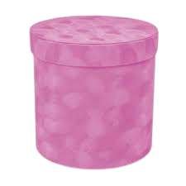
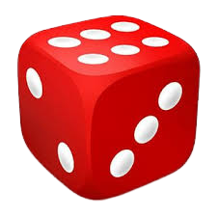
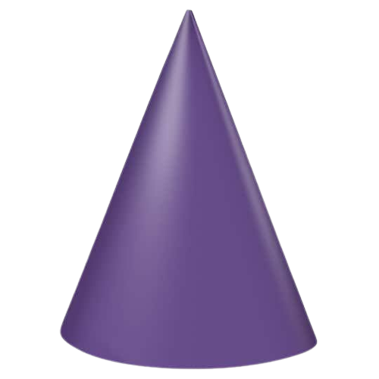
Завдання для кмітливих
Для кожного предмета назви номер фігури, форму якої він має.
4
1
4
1
2
3
3
2

Slide 15
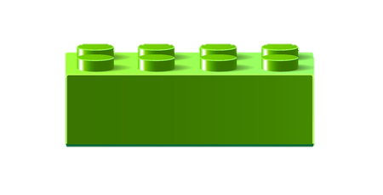
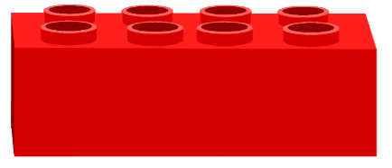
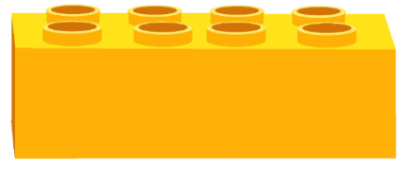
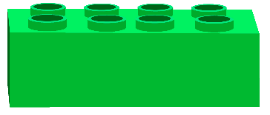
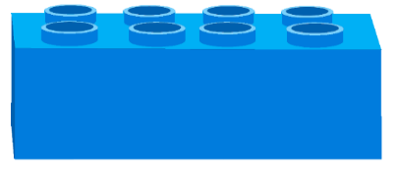
Лічба двійками в порядку зростання
4
8
0
2
6
10

Slide 16
Лічба двійками в порядку спадання
6
2
10
8
4
0

Slide 17
Рефлексія. Вправа «Обмін думками»
Про що ви дізналися на уроці?
Що навчилися робити?
Що сподобалося найбільше?
Де можна використати здобуті знання?

Slide 18
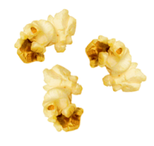
Рефлексія. Вправа «Попкорн»
У мене все вийшло!
Нічого не зрозумів!
Було важко!

